Slide 1

XÂY DỰNG WEBSITE HỌC TIẾNG ANH BẰNG FLASHCARD KẾT HỢP LUYỆN NÓI
KHOA KỸ THUẬT VÀ CÔNG NGHỆ
BỘ MÔN CÔNG NGHỆ THÔNG TIN
THỰC TẬP ĐỒ ÁN CHUYÊN NGÀNH
HỌC KỲ I, NĂM HỌC 2025-2026
Sinh viên thực hiện:
Họ tên: Nguyễn Phi Hùng
MSSV: 110122079
Lớp: DA22TTD
Giảng viên hướng dẫn:
Ths.Phạm Thị Trúc Mai

Slide 2
LÝ DO CHỌN ĐỀ TÀI
Trong bối cảnh hội nhập quốc tế và sự phát triển mạnh mẽ của công nghệ thông
tin, tiếng Anh ngày càng trở thành một công cụ quan trọng trong học tập, công việc và giao tiếp. Tuy nhiên, việc học từ vựng và rèn luyện kỹ năng nói tiếng Anh vẫn là một khó khăn đối với nhiều người học, đặc biệt là người mới bắt đầu hoặc người học không có nhiều điều kiện tiếp xúc với môi trường giao tiếp tiếng Anh thường xuyên.
Xuất phát từ thực tế đó, đề tài “Xây dựng Website học tiếng Anh bằng Flashcard kết hợp luyện nói” được lựa chọn nhằm hỗ trợ người học tiếp cận tiếng Anh một cách trực quan, hiệu quả và thuận tiện hơn. Phương pháp học bằng flashcard giúp người học ghi nhớ từ vựng nhanh chóng thông qua việc lặp lại và liên kết hình ảnh, trong khi chức năng luyện nói giúp cải thiện phát âm và tăng khả năng phản xạ ngôn ngữ.

Slide 3
MỤC ĐÍCH NGHIÊN CỨU
Mục đích của đề tài là xây dựng một website hỗ trợ học tiếng Anh, trong đó tập trung vào:
- Giúp người học ghi nhớ và mở rộng vốn từ vựng thông qua hệ thống flashcard được thiết kế khoa học.
- Hỗ trợ người học hiểu cách sử dụng từ trong ngữ cảnh thông qua ví dụ minh họa.
- Cung cấp chức năng luyện nói nhằm nâng cao khả năng phát âm và phản xạ giao tiếp tiếng Anh.
- Tạo ra một môi trường học tập trực tuyến đơn giản, dễ sử dụng và phù hợp với nhiều đối tượng người học.

Slide 4
ĐỐI TƯỢNG NGHIÊN CỨU
- Quy trình và phương pháp học từ vựng tiếng Anh bằng flashcard.
- Các chức năng nghiệp vụ của một hệ thống web hỗ trợ học tiếng Anh, bao gồm học từ vựng và luyện nói.
- Người dùng là học sinh, sinh viên hoặc người mới bắt đầu học tiếng Anh có nhu cầu tự học trực tuyến

Slide 5
PHẠM VI NGHIÊN CỨU
Trong phạm vi của đồ án chuyên ngành, đề tài tập trung vào:
- Xây dựng website học tiếng Anh với các chức năng chính như đăng nhập, học từ vựng bằng flashcard, luyện nói và quản lý hồ sơ người dùng.
- Nội dung học tập được chia theo các cấp độ từ cơ bản đến nâng cao, không đi sâu vào các kỹ năng chuyên sâu như viết học thuật, yếu tố gamification hoặc luyện thi chứng chỉ quốc tế.
- Hệ thống được triển khai và chạy thử nghiệm trong môi trường cục bộ, phục vụ mục đích học tập và nghiên cứu.

Slide 6
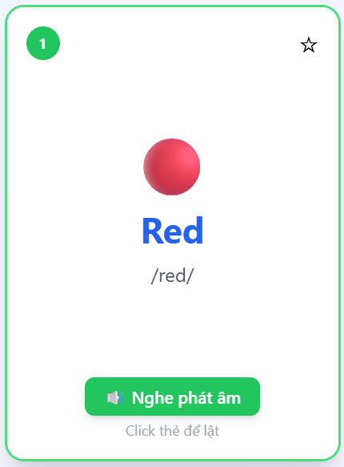
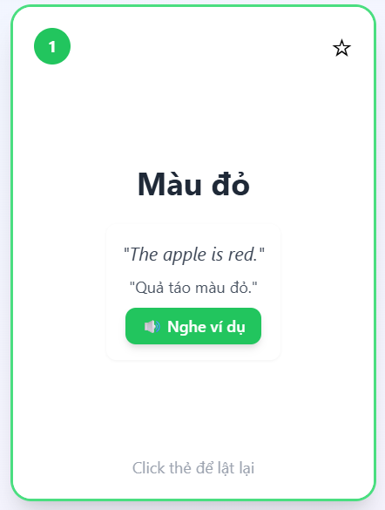
TỔNG QUAN VỀ PHƯƠNG PHÁP HỌC TỪ VỰNG BẰNG FLASHCARD
Flashcard là một công cụ học tập dưới dạng thẻ nhỏ, có hai mặt: một mặt ghi câu hỏi/từ vựng và mặt kia ghi câu trả lời/định nghĩa, phương pháp học từ vựng bằng Flashcard cho phép người học tiếp cận từ vựng theo từng đơn vị nhỏ, giúp việc ghi nhớ trở nên dễ dàng hơn thông qua sự lặp lại và liên kết thông tin. Việc kết hợp flashcard với ví dụ minh họa giúp người học không chỉ ghi nhớ nghĩa của từ mà còn hiểu được cách sử dụng từ trong ngữ cảnh thực tế.

Slide 7
TỔNG QUAN VỀ LUYỆN NÓI TRONG VIỆC HỌC TIẾNG ANH
Việc tích hợp chức năng luyện nói vào hệ thống học tiếng Anh trực tuyến giúp người học có thể luyện tập phát âm và phản xạ nói mọi lúc, mọi nơi. Thông qua các bài luyện nói, người học có thể dần cải thiện khả năng phát âm, làm quen với ngữ điệu và tăng sự tự tin khi giao tiếp bằng tiếng Anh.

Slide 8

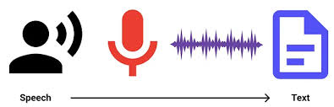
CÁC CÔNG NGHỆ LẬP TRÌNH SỬ DỤNG
Frontend
Web speech API
Web Speech API là một API chuẩn của trình duyệt, cho phép tích hợp các chức năng nhận diện giọng nói và tổng hợp giọng nói vào ứng dụng web. API này giúp chuyển đổi giọng nói người dùng thành văn bản, hỗ trợ xây dựng các chức năng luyện
nói và giao tiếp bằng giọng nói.
ReactJS là một thư viện JavaScript mã nguồn mở do Facebook phát triển, được sử dụng để xây dựng giao diện người dùng cho các ứng dụng web.

Slide 9



CÁC CÔNG NGHỆ LẬP TRÌNH SỬ DỤNG
Backend
Database
ExpressJS là một framework web nhẹ và linh hoạt được xây dựng trên nền tảng Node.js, hỗ trợ phát triển các ứng dụng web và API theo kiến trúc RESTful. ExpressJS cung cấp các công cụ và cơ chế định tuyến giúp xử lý các yêu cầu HTTP một cách đơn giản và hiệu quả.
Node.js là môi trường chạy JavaScript phía máy chủ, cho phép xây dựng các ứng dụng web có khả năng xử lý nhiều yêu cầu đồng thời.
MongoDB là hệ quản trị cơ sở dữ liệu NoSQL, lưu trữ dữ liệu dưới dạng tài liệu (document). MongoDB phù hợp với các hệ thống có dữ liệu linh hoạt và thườngxuyên thay đổi.

Slide 10
Phân tích, thiết kế và triển khai
Phân tích yêu cầu hệ thống
YYêu cầu chức năng
- Người dùng đăng ký, đăng nhập, cập nhật thông tin
- Học flashcard theo chủ đề/cấp độ
- Luyện nói tiếng Anh bằng ghi âm, nhận diện giọng nói và phản hồi phát âm
- Theo dõi và thống kê tiến độ, kết quả và thời gian học tập
- Quản trị viên quản lý tài khoản người dùng, bài học, nội dung luyện nói, và xem thống kê và báo cáo
YYêu cầu phi chức năng
- Giao diện trực quan, thao tác đơn giản cho học flashcard và luyện nói, giao diện quản trị rõ ràng.
- Phản hồi nhanh khi học và luyện nói, xử lý nhận diện giọng nói ổn định
- Xác thực JWT, phân quyền user/admin bảo vệ dữ liệu cá nhân và học tập
- Hoạt động ổn định trên trình duyệt phổ biến, ưu trữ dữ liệu an toàn
- Kiến trúc Client–Server, dễ bổ sung bài học, flashcard, tính năng mới

Slide 11
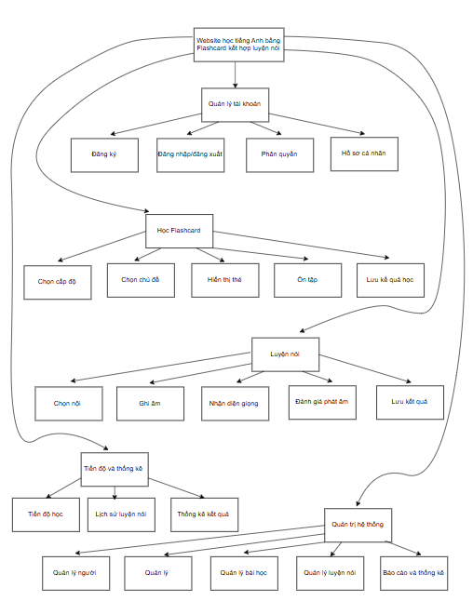
Phân tích, thiết kế và triển khai
Mô hình phân rã chức năng
Mô hình phân cấp chức năng được xây dựng nhằm chia hệ thống từ chức năng tổng quát đến các chức năng chi tiết, giúp làm rõ phạm vi, nhiệm vụ và mối quan hệ giữa các thành phần trong hệ thống.

Slide 12
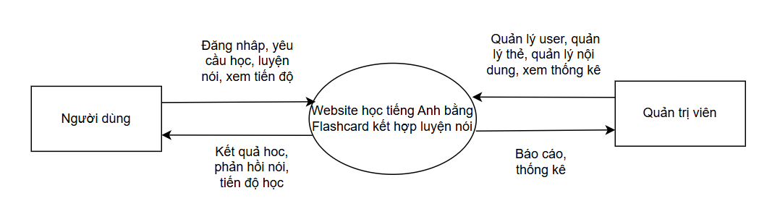
Phân tích, thiết kế và triển khai
Sơ đồ luồng dữ liệu
- DFD mức 0
Sơ đồ luồng dữ liệu mức 0 mô tả hệ thống như một tiến trình duy nhất, thể hiện mối quan hệ trao đổi dữ liệu giữa hệ thống và các tác nhân bên ngoài.

Slide 13
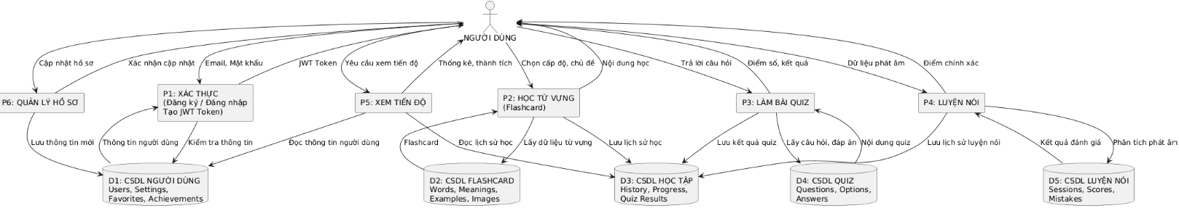
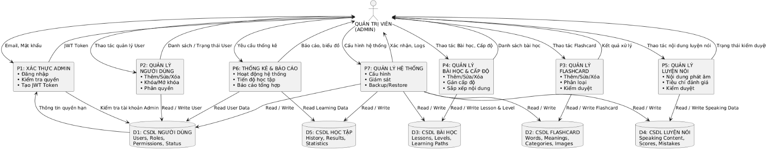
Phân tích, thiết kế và triển khai
Sơ đồ luồng dữ liệu
- DFD mức 1

Slide 14
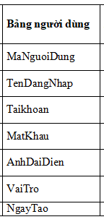
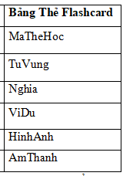
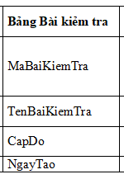
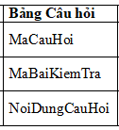
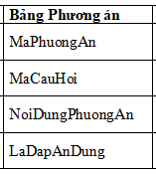
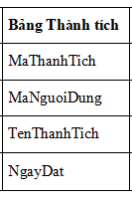
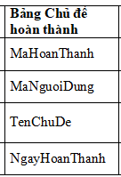
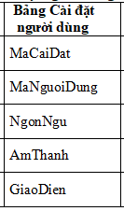
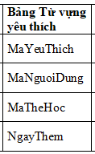
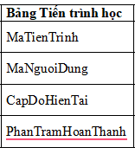
Phân tích, thiết kế và triển khai
Thiết kế cơ sở dữ liệu

Slide 15
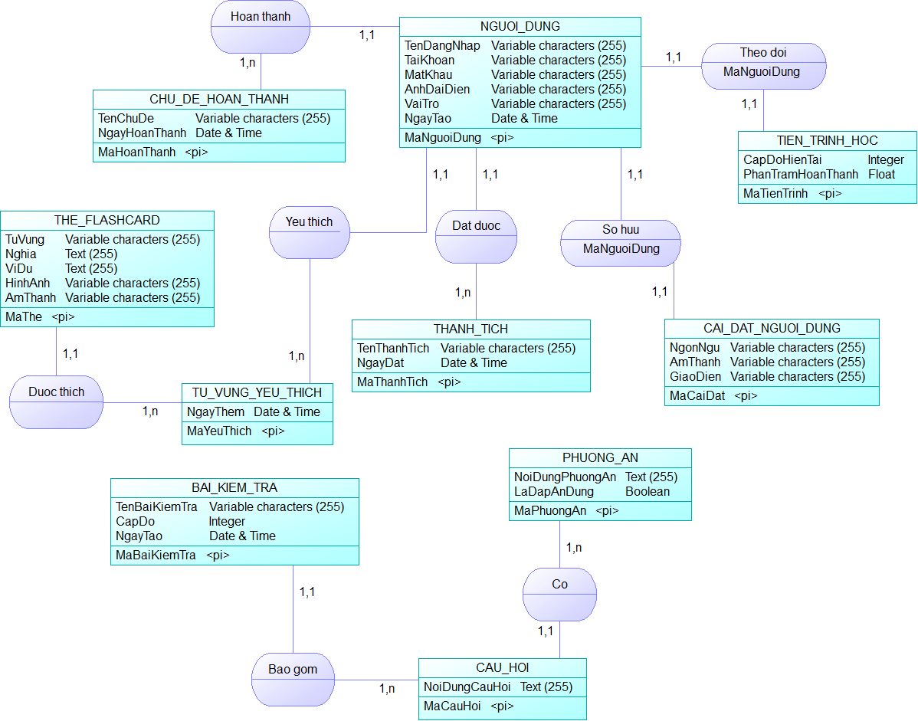
Phân tích, thiết kế và triển khai
Mô hình ERD

Slide 16
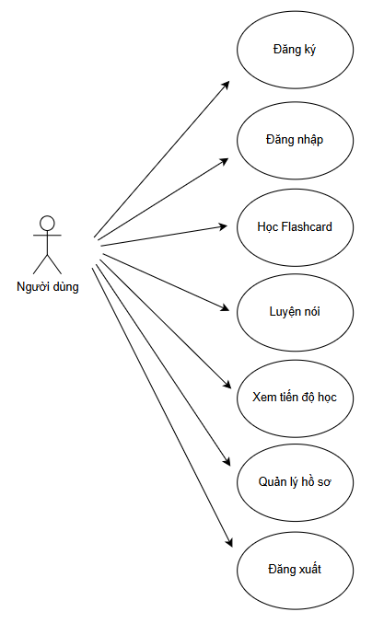
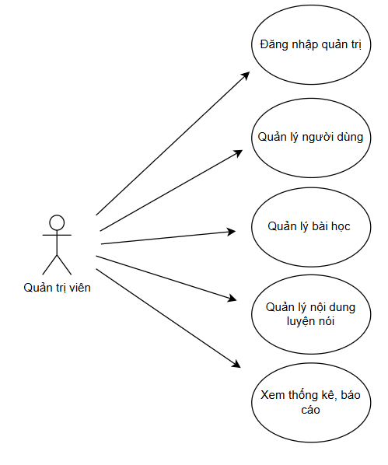
Phân tích, thiết kế và triển khai
Sơ đồ Usecase

Slide 17
Phân tích, thiết kế và triển khai
Triển khai cài đặt
- Thiết lập môi trường Node.js, cài đặt các package cần thiết bằng npm.
- Tạo cơ sở dữ liệu với các bảng chính: Người dùng, thẻ Flashcards, thẻ yêu thích,...
- Cấu hình quyền truy cập cho user kết nối cơ sở dữ liệu.
- Build ứng dụng React và đưa toàn bộ mã nguồn lên server.
- Kết nối frontend React với backend Node.js thông qua các endpoint RESTful API.
- Triển khai các module chính:
+ Module Flashcard: Hiển thị từ vựng, nghĩa, ví dụ và hình ảnh minh họa; cho phép người dùng đánh giá mức độ nhớ.
+ Module Nhận diện giọng nói: Cho phép người học luyện phát âm và nhận phản hồi trực tiếp từ Web Speech API.

Slide 18
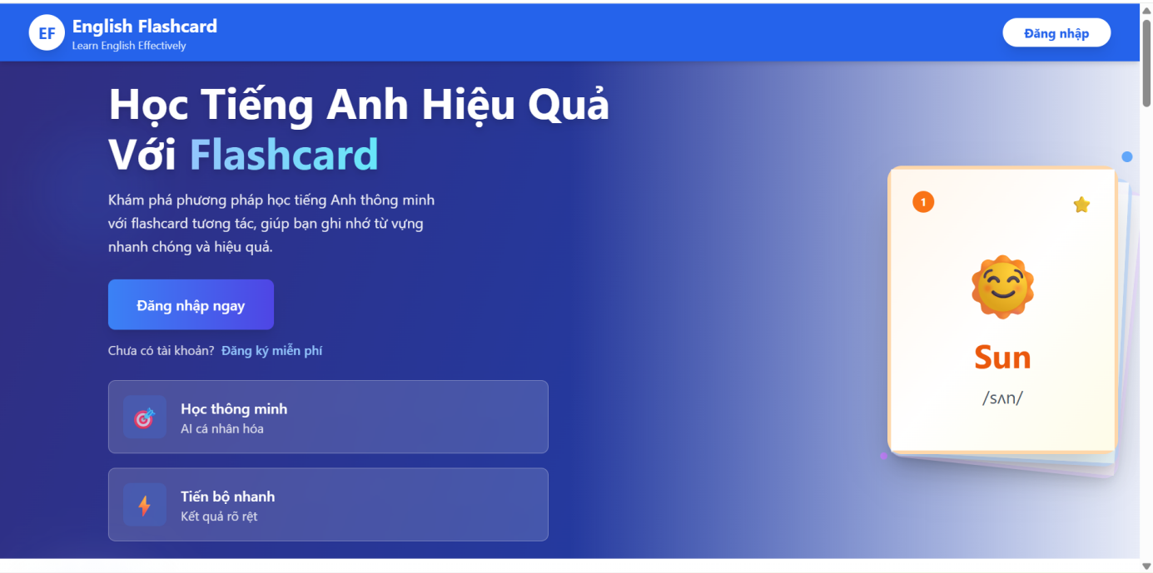
Kết quả giao diện chức năng hệ thống
Giao diện trang giới thiệu hệ thống

Slide 19
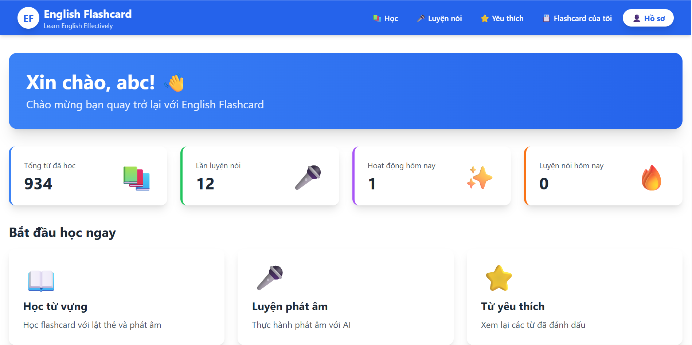
Kết quả giao diện chức năng hệ thống
Giao diện trang chủ người dùng

Slide 20
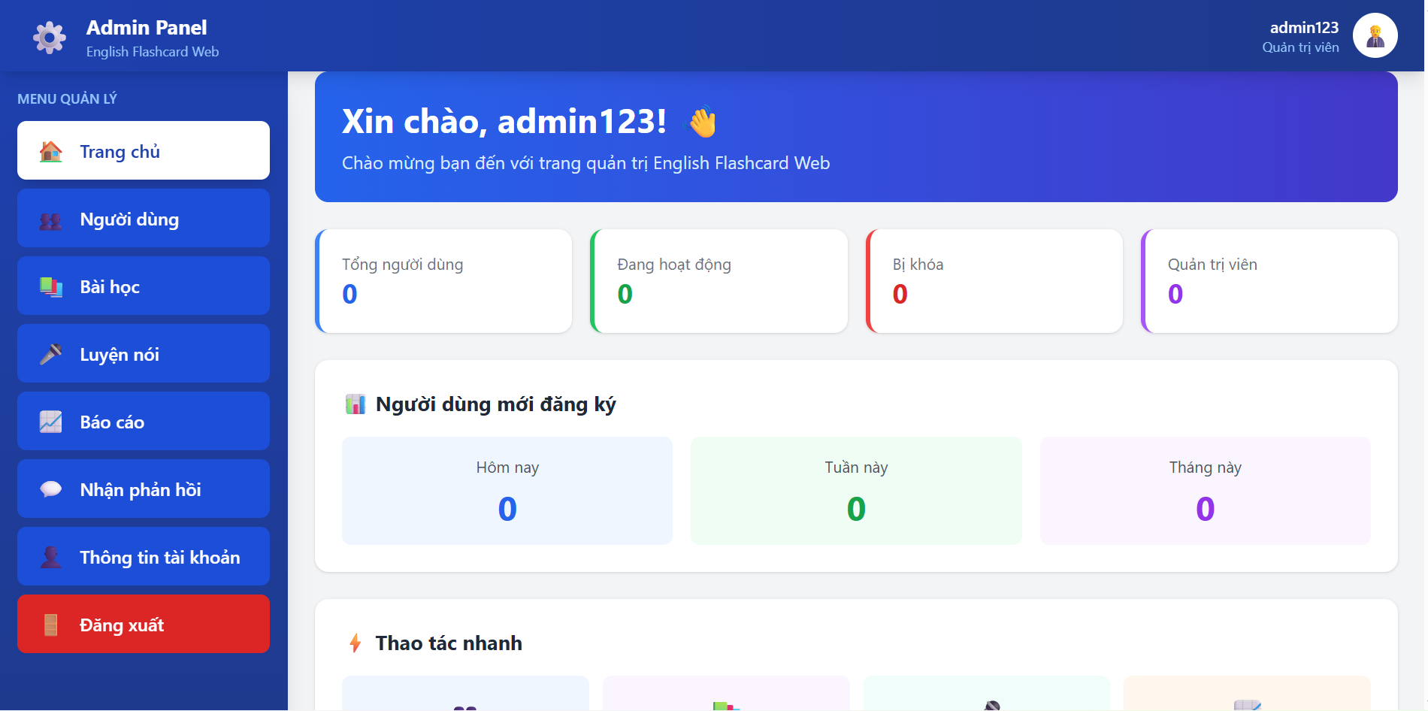
Kết quả giao diện chức năng hệ thống
Giao diện trang chủ admin

Slide 21
KẾT LUẬN
1. Kết quả đạt được
Hệ thống Web học tiếng Anh bằng Flashcard kết hợp luyện nói đã được thiết kế, cài đặt và triển khai hoàn chỉnh, hoạt động ổn định và đáp ứng đầy đủ các mục tiêu đề ra của đồ án.
2. Chức năng chính
Hệ thống cung cấp các chức năng cốt lõi như quản lý người dùng, quản lý flashcard, luyện phát âm thông qua Web Speech API và thống kê tiến trình học tập, giúp người học tiếp cận từ vựng và luyện phát âm hiệu quả.
3. Trải nghiệm người dùng
Giao diện trực quan, thân thiện; các module hoạt động mượt mà, hỗ trợ người học thao tác dễ dàng và tối ưu hóa trải nghiệm học tập.
4. Hiệu năng và kỹ thuật
Hệ thống đảm bảo hiệu năng và độ ổn định cao, xử lý nhanh các yêu cầu từ frontend React.js đến backend Node.js, dữ liệu được lưu trữ và truy xuất chính xác từ cơ sở dữ liệu.

Slide 22
Hướng phát triển
1. Mở rộng nội dung học tập
Hệ thống có thể được nâng cấp bằng cách mở rộng bộ từ vựng nhằm giúp người học nâng cao vốn từ vựng từ cơ bản đến nâng cao, đáp ứng đa dạng nhu cầu học tập.
2. Nâng cấp luyện phát âm
Module luyện phát âm có thể tích hợp các công nghệ nhận diện giọng nói tiên tiến hơn để đánh giá chi tiết phát âm, ngữ điệu, tốc độ và trọng âm, từ đó cung cấp phản hồi chính xác và hiệu quả hơn cho người học.
3. Tăng cường động lực học tập
Hệ thống có thể bổ sung các yếu tố gamification như điểm thưởng, huy hiệu và bảng xếp hạng nhằm tăng tính tương tác, tạo động lực và duy trì hứng thú học tập cho người dùng.
4. Phát triển đa nền tảng
Việc xây dựng phiên bản di động trên iOS và Android giúp người học tiếp cận hệ thống mọi lúc, mọi nơi, đồng thời hỗ trợ học theo chủ đề với hình ảnh, âm thanh và video minh họa để tăng khả năng ghi nhớ.

Slide 23
Cảm ơn quý Thầy Cô và các bạn đã lắng nghe bài thuyết trình

